Slide 1
Universidad de las Fuerzas Armadas “ESPE”
Departamento de Eléctrica y Electrónica
TRABAJO DE TITULACIÓN
“DISEÑO E IMPLEMENTACIÓN DE UN SISTEMA DE GESTIÓN AUTOMATIZADO PARA EL MANTENIMIENTO DE LA TARJETA DE CONTROL DEL MÓDULO AMPLIFICADOR DE POTENCIA DEL RADAR LTR 20 PERTENECIENTE AL SISTEMA DE DEFENSA AÉREA DE LA FAE.”
AUTORES: CUENCA RENTERÍA DIEGO ANDRÉS
PACHACAMA ESPINOSA ALEX RAMIRO
DIRECTOR: ING. HUGO RAMIRO ORTIZ TULCÁN
Enero 2020

Slide 2
Temario
Introducción
Objetivos
Marco Teórico
Diseño e Implementación
Análisis de Resultados
Conclusiones y Recomendaciones

Slide 3
Introducción
CIM HAS-200

Slide 4
Introducción
EMDA
MÓDULO PA
PROCESO MANTENIMIENTO

Slide 5
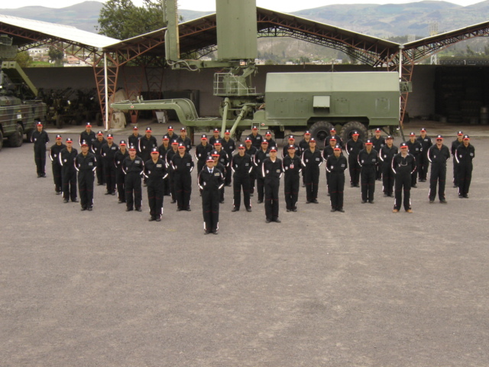
EMDA
“Realizar Inspecciones Mayores, Reparaciones Estructurales, Tratamiento anticorrosivo, pintura exterior, reparación de tarjetas electrónicas de los diferentes radares AR-15M, AR-3D, TPS/70 y 36-D6”; Mantenimiento correctivo de II y III escalón (Fuerza Aérea Ecuatoriana, 2013)
Grupo 3

Slide 6
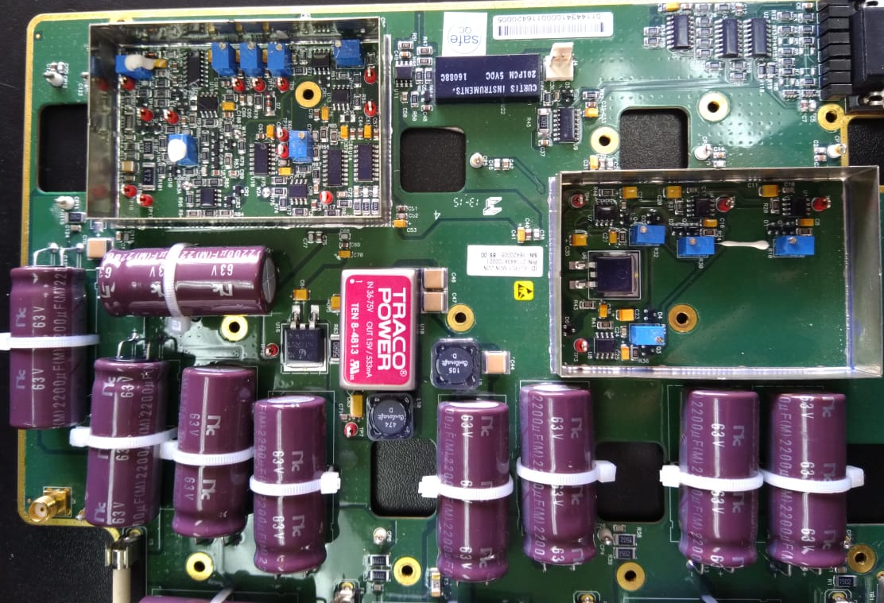
MÓDULO PA
El amplificador de potencia es el que se encarga de realizar la última amplificación de la señal del Radio Frecuencia antes de enviarlas a las filas. El amplificador admite señales de RF de entradas pulsadas en el rango de frecuencias de 1215 a 1400 MHz, con un nivel de potencia de entrada 2 a 3 W y las amplifica a un nivel de salida ajustable en fabrica de 1 KW en modo normal o a unos 550 W en modo Drive.” (Indra, 2014)
Grupo 3

Slide 7
PROCESO
MANTENIMIENTO
Grupo 3

Slide 8
Objetivos
CIM HAS-200

Slide 9
Objetivos
Disminuir el tiempo en el diagnóstico de fallas de la tarjeta de control del módulo amplificador de potencia mediante el diseño de un sistema versátil.
Facilitar las actividades de diagnóstico a través del diseño de una interfaz amigable al usuario que permita comparar los parámetros entre una tarjeta de control que funciona correctamente y una que posea algún tipo de falla.
Desarrollar un sistema de gestión automatizado para el mantenimiento de la tarjeta de control del módulo amplificador de potencia del radar LTR 20 en el Escuadrón de Mantenimiento de la Defensa Aérea de la Fuerza Aérea Ecuatoriana.
Mejorar al menos un 30% el acierto de fallas encontradas durante la diagnosis de la tarjeta de control en un tiempo determinado
Grupo 3

Slide 10
Marco Teórico
CIM HAS-200

Slide 11
Introducción
Sistema de adquisición de datos
Grupo 3

Slide 12
Diseño e Implementación
CIM HAS-200

